Slide 1

Buonasera e…

Slide 2
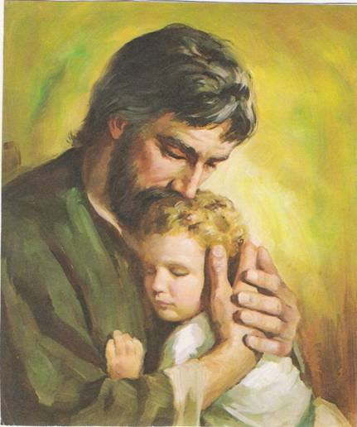
SAN GIUSEPPE, PREGA PER NOI

Slide 3
A Te, o beato Giuseppe, stretti dalla tribolazione ricorriamo, e fidu-ciosi invochiamo il Tuo patrocinio insieme a quello della Tua Santissima Sposa. Per quel sacro vincolo di carità, che Ti strinse all'Immacolata Vergine Maria Madre di Dio, e per l'amore paterno che portasti al fan-ciullo Gesù, riguarda, Te ne preghiamo, con occhio benigno, la cara ere-dità che Gesù Cristo acquistò con il suo Sangue, e con il Tuo potere ed aiuto, soccorri ai nostri bisogni. Proteggi, o provvido Custode della divina Famiglia, l'eletta prole di Gesù Cristo; allontana da noi, o Padre amantissimo, la peste di errori e di vizi che ammorba il mondo; assistici propizio dal Cielo in questa lotta con il potere delle tenebre, o nostro fortissimo Protettore; e come un tempo salvasti dalla morte la minacciata vita del Bambino Gesù, così ora difendi la Santa Chiesa di Dio dalle ostili insidie e da ogni avversità. Estendi sopra ciascuno di noi il Tuo continuo patrocinio, affin-ché con il Tuo esempio, e con il Tuo soccorso, possiamo virtuosamente vivere, piamente morire, e consegui-re l'eterna beatitudine in Cielo. Amen.

Slide 4
Titolo del corso
Introduzione alla catechetica come studio del processo educativo alla fede

Slide 5

Come non affrontare il corso!!
UN VIDEO SOLO PER SORRIDERE

Slide 6
Uno sguardo alla situazione attuale
Nell’attuale contesto storico e culturale si assiste ad un notevole cambiamento caratterizzato, in ambito religioso, ma non solo, da un’accentuata liquidità che da una diffusa indifferenza religiosa, arriva ad una religione “fai da te” passando per una crescente dissidenza tra gli stessi credenti.

Slide 7
UNA PRIMA DOMANDA
Cosa intendiamo con il termine CATECHETICA ?
Non è sinonimo di CATECHESI?

Slide 8
LA CATECHETICA
In termini generali, può essere intesa come una riflessione scientifica, come uno studio sistematico e metodico dell’atto catechistico che si configura, oggi più che ieri, come processo di educazione alla fede.

Slide 9
LA CATECHETICA
Focalizza la sua attenzione sul dialogo tra Dio e l’uomo, nel suo farsi, nel suo accadere, attraverso una originale combinazione di mediazioni educative e comunicative.

Slide 10
LA CATECHETICA
Consisterà quindi nel tentativo scientifico di analizzare, interpretare e progettare la qualità e la condizione educativa della catechesi nelle sue varie forme.

Slide 11
LA CATECHETICA
Essa richiede, nel processo di ricerca scientifico, un necessario dialogo interdisciplinare e approccio critico ed aperto.

Slide 12
critico
Perché l’approccio ai vari ambiti, alle varie discipline e ai vari documenti avrà sempre la caratteristica di una lettura intelligente ed ermeneutica delle fonti stesse.

Slide 13
aperto
Perché la Catechetica più che ad un sapere fisso, mira a sviluppare un metodo, che sappia individuare le costanti storico-esistenziali e a cogliere anche le novità del dialogo tra Dio e l’uomo.

Slide 14
PROBLEMA CATECHETICO
Partendo da questi interrogativi la riflessione catechetica tende a ricondurre ad unità di principi le diverse problematiche dell’azione catechistica: comporta una ricerca di leggi costanti, proprie della natura della catechesi (teologica, antropologico-comunicativa e pedagogica). E’ una riflessione attenta alla prassi, da cui assume il “materiale” in perenne dinamismo. Suo campo specifico è la Parola di Dio in quanto comunicabile all’uomo e in quanto forza educatrice in vista della sua maturazione.

Slide 15
PROBLEMA CATECHETICO
Il problema catechetico si risolve in un ripensamento dell’azione catechistica che si svolge nel tempo e nello spazio concreti, non considerando l’immediato e il contingente, ma il totale e l’universale, tentando di cogliere l’essenziale e il perenne.

Slide 16
PROBLEMI CATECHISTICI
I problemi catechistici d’altra parte consistono nell’affrontare la sfida della comunicazione della Parola nello svolgimento della concreta azione catechistica.

Slide 17
PROBLEMI CATECHISTICI
Il rapporto tra catechetica e catechesi sarà quello di cercare di risolvere i problemi catechistici alla luce dei principi, dei parametri, dei paradigmi catechetici. La scienza catechetica allora si fa arte creativa che si traduce in iniziative, progettazioni operative, itinerari concreti, dialogo comunitario, colloquio da persona a persona, responsabilità da assumere e da gestire.

Slide 18
ALCUNI CHIARIMENTI TERMINOLOGICI
CATECHESI
CATECHISMO
Ci si riferisce all’atto comunicativo della Parola di Dio e al processo pragmatico-educativo di crescita nella fede
Insegnamento orale
Testo catechistico

Slide 19

CATECHETICA
studio scientifico svolto sull’atto catechistico.

Slide 20
Tre livelli di comprensione della catechetica
Il primo livello è originario e comprende la catechesi nel suo farsi e le prime forme sistematiche e organiche di riflessione sul contenuto e sul metodo dell’atto catechistico
Il secondo livello è derivato e consiste in una prima riflessione sulla Catechesi a partire da alcuni problemi che emergono dall’esperienza evangelizzatrice e catechistica
Il terzo livello è quello propriamente catechetico che consiste in una riflessione unitaria, organica e sistematica sulla Catechesi

Slide 21

Le fonti della catechetica
Se fonti della Catechesi sono la Bibbia e la Tradizione della Chiesa, e quindi la vita della Chiesa nella sua integralità, fonte della Catechetica risulta essere più propriamente il Magistero della Chiesa.

Slide 22
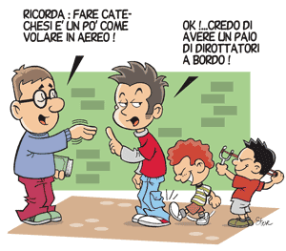
Fonte della catechetica: la prassi
L’altra importante fonte della Catechetica è costituita dalla prassi catechistica e dai Movimenti catechistici che hanno svolto una funzione di difesa, custodia, approfondimento, promozione e innovazione della prassi catechistica stessa.

Slide 23
Catechetica
Fonti

Slide 24
Le “coordinate” di evangelii gaudium
Chiesa
Spirito Santo
Missione
Mondo
Vangelo della gioia

Slide 25
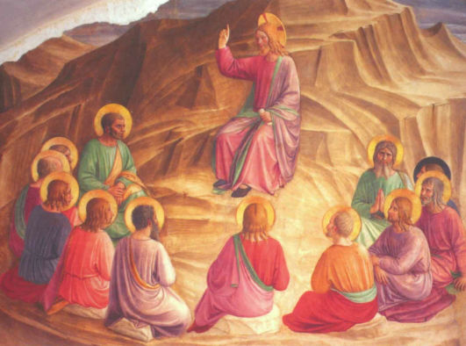
Orientamenti per l’annuncio e la catechesi in Italia
“INCONTRIAMO GESU’”

Slide 26
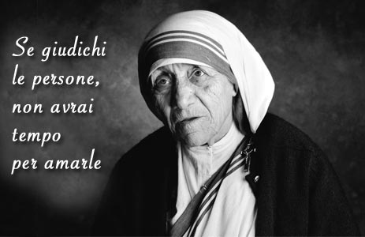
Capitolo I:« Abitare con speranza il nostro tempo »
Speranza fondata su Gesù e il suo Vangelo infatti “ciascuna persona è abitata dal desiderio di pienezza e il suo cuore è capace di aprirsi quando sente parole forti e vere sulla sua vita e incontra autentici testimoni di carità (IG,8)

Slide 27

Capitolo II: «ANNUNCIARE IL VANGELO DI GESÚ»
Richiama esplicitamente la missione dell’evangelizzazione

Slide 28
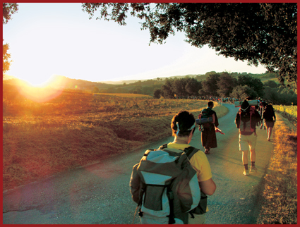
Capitolo III: «Iniziare, accompagnare e sostenere l’esperienza della fede»
Indica un cammino che accompagna tutte le fasi della vita e della storia concreta della persona soggetto del percorso catechistico.

Slide 29
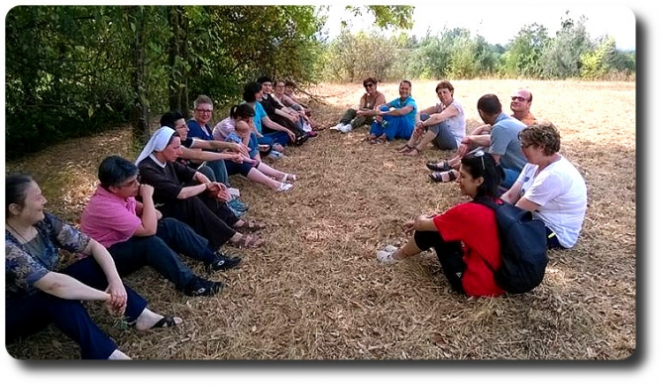
Capitolo IV: «TESTIMONIARE E NARRARE»
Riconosce implicitamente nella pluralità dei ministeri all’interno della comunità cristiana e in particolar modo nella figura del catechista, l’azione dello Spirito del Signore che anima e continua l’azione del Signore.

Slide 30
LA CATECHETICA, NEI CONFRONTI DELLA PRASSI CATECHISTICA E DEI MOVIMENTI CATECHISTICI E’ CHIAMATA AD INDAGARE:
l’azione catechistica nella storia;
l’azione e la ricchezza dell’atto catechistico nel passato e nel presente, per il futuro;
l’azione delle diverse Chiese locali per individuare gli elementi comuni e le differenze oltre che i tratti peculiari di ognuna di esse;
i criteri di progettazione della pastorale catechistica;
l’elaborazione di nuovi modelli e paradigmi catechistici.

Slide 31
Tre passaggi metodologici della catechetica nel suo rapporto con la prassi
Osservare la prassi catechistica delle diverse epoche e spazi geografici per coglierne le costanti di pensiero e di azione;
Interpretare la prassi alla luce dell’ortodossia (fedeltà a Dio nella comunicazione con l’uomo), dell’ortoecclesia (fedeltà alla Chiesa nella missione evangelizzatrice), dell’ortoprassi (fedeltà all’uomo nella comunicazione con Dio e con i propri simili).
Progettare una nuova prassi, considerando l’azione catechistica in relazione alle sempre mutanti situazioni umane ed ecclesiali e sulla base delle leggi dell’ortodossia, dell’ortoecclesia e dell’ortoprassi.

Slide 32
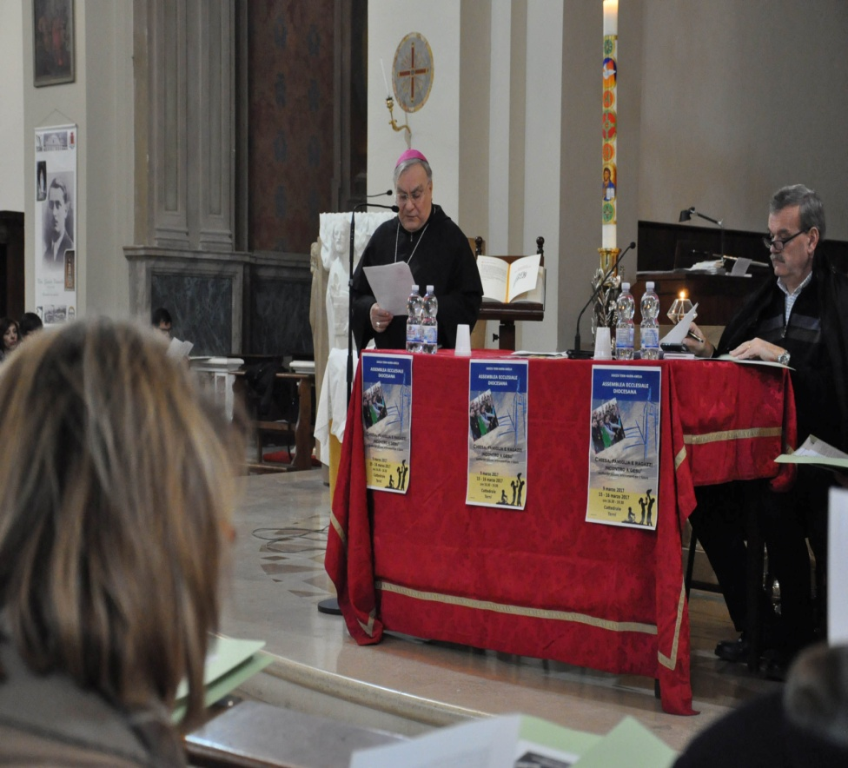
IL MODELLO CATECUMENALE
Come la missione “ad gentes” è il paradigma di tutta l’azione missionaria della Chiesa, il Catecumenato battesimale, che le è congiunto, è il modello ispiratore della sua azione catechizzatrice.

Slide 33
MODELLO CATECUMENALE NEL DIRETTORIO GENERALE PER LA CATECHESI (DGC, 90 - 91)
L’importanza della funzione vitale per la vita della Chiesa dell’Iniziazione cristiana;
La responsabilità di tutta la comunità cristiana;
La centralità del Mistero pasquale. La Veglia pasquale, centro della liturgia cristiana e la sua spiritualità battesimale, sono ispirazione per tutta la Catechesi;

Slide 34
MODELLO CATECUMENALE NEL DIRETTORIO GENERALE PER LA CATECHESI (DGC, 90 - 91)
L’inculturazione, alla cui base è il principio dell’Incarnazione che anima l’azione catechistica e che permette di annunciare il Vangelo nelle diverse e concrete situazioni personali, culturali e sociali.
Il valore della Catechesi come processo formativo e vera scuola di fede. Da ciò deriva l’intensità e l’integrità della formazione; la gradualità del percorso con tappe definite; il legame con riti, simboli e segni specialmente biblici e liturgici (anno liturgico); il costante riferimento alla comunità cristiana.

Slide 35
I movimenti catechistici
Nell’impossibilità di trattare ora la storia dei vari Movimenti catechistici, basti qui ricordare l’importanza per il nostro paese del Movimento catechistico italiano che, a partire in particolar modo dal Convegno di Piacenza del 1889, grazie all’impulso del Concilio Vaticano II ha contribuito e contribuisce in maniera decisiva alla vitalità dello studio catechetico e alla riflessione sul processo educativo alla fede dell’azione catechistica in Italia.

Slide 36
Le matrici della catechetica
L’ASPETTO TEOLOGICO
L’ASPETTO PEDAGOGICO
L’ASPETTO COMUNICATIVO

Slide 37
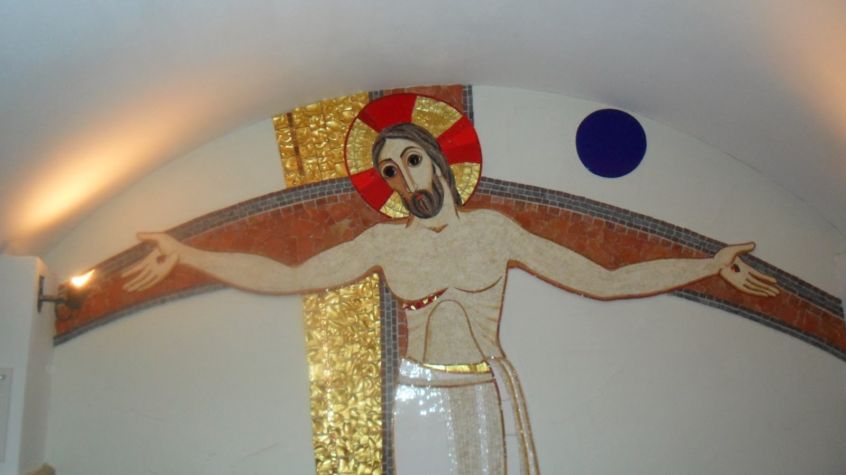
ASPETTO TEOLOGICO
La prima matrice da cui deriva la Catechetica è sicuramente la teologia in quanto il nucleo più intimo ed essenziale, l’oggetto materiale della teologia e della Catechetica è la fede, anche se diverso è l’approccio formale che caratterizza in modo distinto e originale la teologia dalla Catechetica.

Slide 38
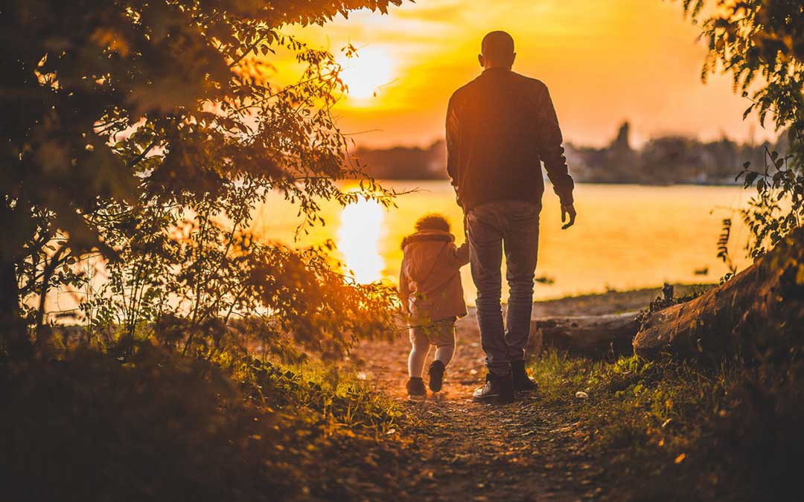
ASPETTO PEDAGOGICO
La Catechesi intesa come “iniziazione alla fede” e “educazione alla fede” si pone, in maniera secondaria e strumentale, come mediazione e a servizio di quel mistero di grazia che è la fede.

Slide 39

ASPETTO COMUNICATIVO
La catechesi è fondamentalmente un atto di comunicazione

Slide 40
Per due motivi fondamentali
perché tutta la storia della salvezza è Rivelazione, comunicazione di Dio all’uomo;
perché l’essere umano è per sua natura comunicativo.

Slide 41
Lo stile ecclesiale di annuncio e testimonianza della fede ha alcuni tratti fondamentali (IG, 12):
Attitudine al dialogo e all’ascolto delle persone nelle diverse situazioni di vita;
La capacità di saper motivare le proprie scelte e valori;
Il desiderio di professare pubblicamente la propria fede senza paura e inutili pudori;
La ricerca attiva di momenti di comunione vissuta, nella celebrazione, nella preghiera e nello scambio fraterno;

Slide 42
Lo stile ecclesiale di annuncio e testimonianza della fede ha alcuni tratti fondamentali (IG, 12):
La disponibilità, come adulti, ad iniziare piccoli e grandi alla fede e ad accompagnare la crescita nelle giovani generazioni;
La predilezione per i poveri e gli esclusi;

Slide 43
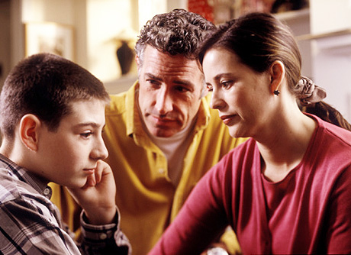
dialogo
Il dialogo è molto di più della comunicazione di una verità. Si realizza per il piacere di parlare e per il bene concreto che si comunica tra coloro che si vogliono bene per mezzodelle parole. E’ un bene che non consiste in cose, ma nelle stesse persone che scambievolmente si donano nel dialogo

Slide 44
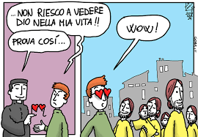
Annuncio
Deve essere proposto con la testimonianza della vita, con la parola e la valorizzazione di tutti i canali espressivi adeguati, nel contesto della cultura dei popoli e della vita delle persone.

Slide 45
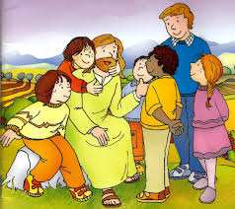
catechesi
Al primo annuncio, segue la catechesi che fa maturare la conversione iniziale in ordine ad una vita cristiana adulta. Va sottolineato come l’incontro con Cristo sia sorgente, itinerario e traguardo di catechesi e di ogni prassi pastorale (IG, 21)

Slide 46

CONTINUA….

Slide 47

Per la vostra accoglienza e ascolto

